Slide 1
وزارة التعليــــم العالـــــي والبحــــث العلمــــي جامـــعة محمد خيضر بسكرة كليـة العلـوم الاقتصـادية، التجارية وعلـوم التسييـر قسـم علـوم التجارية
جامعــــــة محمد خيضــــــــــــر
جامعــــــة محمد خيضــــــــــــر
بــســكــــــــــــرة
بــســكــــــــــــرة
مقياس
تسيير المؤسسة
المحاضرة الخامسة:
وظائف التسيير - وظيفة التحفيز
( نظريات التحفيز)
السنة ثانية ليسانس
علوم مالية و محاسبية
إعداد
الدكتورة رقية منصوري

Slide 2
عناصر المحاضرة
نظريات المحتوى:
نظرية الحاجات لـ (ماسلو Maslow)
نظرية ERG لـ( ألدرفير Alderfer)
نظرية الحاجات المكتسبةلـ ( ماكليلند Mac Clelland)
نظرية العاملين لـ (هازاربيرغ Herzberg )
نظرية X وY لـ ( دوجلاس ماكريجور Mac Gregor)
نظريات العملية التحفيزية( المسار):
نظرية التوقع لـ(فروم Vroom)
نظرية العدالة ( الإنصاف ) لـ (Adams)
نظرية تحديد الأهداف
نظرية التعزيز ( التدعيم )

Slide 3
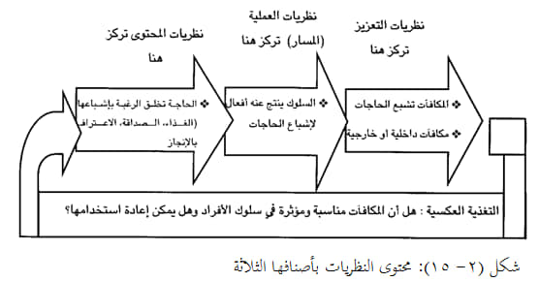
نظريات التحفيز
المصدر: (العامري و الغالبي، 2007، صفحة 461)

Slide 4
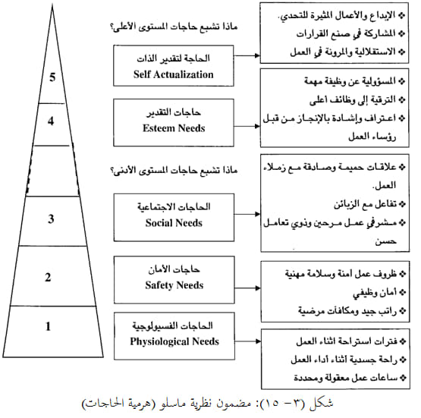
نظريات المحتوى
نظرية الحاجات لـ (ماسلو Maslow)
المصدر: (العامري و الغالبي، 2007، صفحة 462)

Slide 5
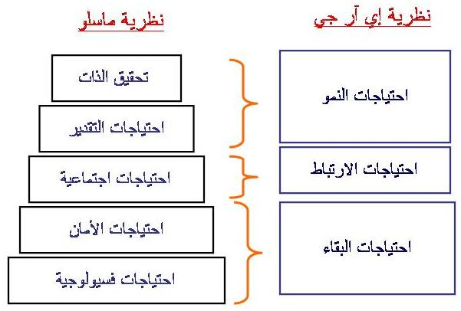
نظريات المحتوى
نظرية ERG لـ( ألدرفير Alderfer)
نظرية ERG نظرية Maslow

Slide 6
نظريات المحتوى
نظرية الحاجات المكتسبة لـ ( ماكليلند Mac Clelland)
الحاجة إلى
الانتماء
الحاجة إلى
السلطة
الحاجة إلى
الإنجاز
رغبة الفرد في أن يكون محبوبا لدى زملائه ورؤساءه ومرؤوسيه.
رغبة الفرد في المناصب القيادية و ممارسة التأثير في الآخرين و السيطرة .
رغبة الفرد في النجاح والتفوق، ووضع أهداف يمكنه تحقيقها.

Slide 7
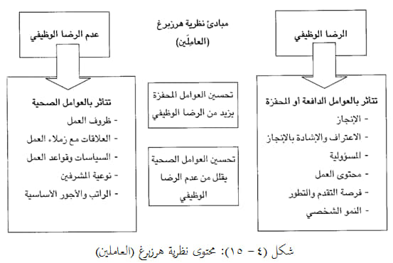
نظريات المحتوى
نظرية العاملين لـ (هازاربيرغ Herzberg )
المصدر: (العامري و الغالبي، 2007، صفحة 464)

Slide 8
نظريات المحتوى
نظرية X وY لـ ( دوجلاس ماكريجور Mac Gregor)
Y | X
العمل شئ طبيعي إذا كانت ظروف العمل مناسبة، فالعمل مصدر رضا للفرد فهو ينجزه طواعية و ليس إلزاما. | العمل غير مريح بالنسبة للفرد فالإنسان كسول بطبيعته و لا يحب العمل.
لدى الفرد درجة عالية من الابتكار،و الإبداع في حل المشاكل. | يفتقر الفرد القدرة على الابتكار في حل المشكلات.
يحاول الفرد بذل أقصى ما في وسعه لأداء أكبر حجم ممكن من العمل. | يميل الفرد إلى أداء الحد الأدنى من المطلوب إنجازه.
يتقبل الفرد المسؤولية برضا و يبحث عنها. | الفرد غير طموح وليس على مستوى المسئولية فهو لا يحب تحمل المسؤولية
يميل الفرد إلى الرقابة الذاتية من أجل تحقيق الأهداف . | دائما ما يحتاج الفرد إلى من يراقب عملهم بشكل دقيق،حيث لا يؤمن على شيء بدون مراقبة
يركز التحفيز على مستوى الانتماء للمجموعة والتقدير وتحقيق الذات (التحفيز المعنوي)، كما يعمل الفرد للحصول على المكافئة وليس خوفا من العقاب. | يركز التحفيز على مستوى الحاجات الفسيولوجية والأمان (التحفيز المادي) و يعتبر العقاب أو التهديد بالعقاب من الوسائل الأساسية لدفع الفرد للعمل.

Slide 9
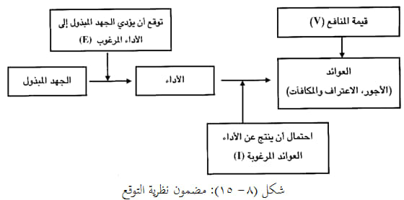
نظريات العملية التحفيزية( المسار)
نظرية التوقع لـ(فروم Vroom)
M = E × I × V
المصدر: (العامري و الغالبي، 2007، صفحة 468)

Slide 10
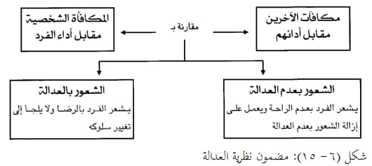
نظريات العملية التحفيزية( المسار)
نظرية العدالة ( الإنصاف ) لـ (Adams)
المصدر: (العامري و الغالبي، 2007، صفحة 466)

Slide 11
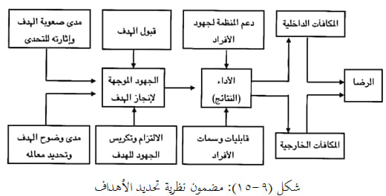
نظريات العملية التحفيزية( المسار)
نظرية تحديد الأهداف
المصدر: (العامري و الغالبي، 2007، صفحة 469)

Slide 12
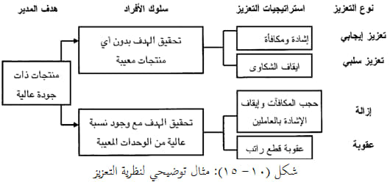
نظرية التعزيز ( التدعيم )
المصدر: (العامري و الغالبي، 2007، صفحة470 )

